Slide 1
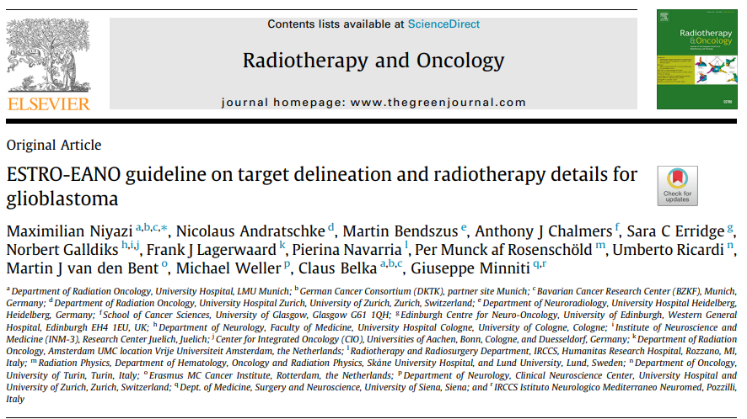

Slide 2
Radyoterapi, glioblastomaların tedavisinde temel tedavi yöntemidir.
Birçok çalışma, tek başına destekleyici bakımla karşılaştırıldığında genel sağkalımı iyileştirdiğini göstermiştir.
Özellikle hacimsel modülasyonlu ark terapisinin (VMAT) kullanıldığı yoğunluk ayarlı radyoterapi (IMRT) olmak üzere, son on yılda daha karmaşık radyoterapi planlaması ve uygulama yaklaşımları yaygın olarak benimsenmiştir.
Bunlar, orta ila yüksek radyasyon dozlarını alan normal beyin hacminin en aza indirilmesini sağlar, böylece yan etkiler azalmıştır.

Slide 3
Daha doğru radyoterapi (RT) planlama ve uygulama yöntemlerinin geliştirilmesiyle birlikte, hedef belirlemeye yardımcı olabilecek görüntüleme teknikleri de gelişmektedir.
Bunların arasında, manyetik rezonans görüntüleme (MRI) zorunlu hale gelirken, çeşitli pozitron emisyon tomografisi (PET) kullanıldığı fonksiyonel görüntüleme henüz araştırılma aşamasındadır.
Bu kılavuzlar, hem rutin klinik uygulamada hem de klinik çalışmalarda standartlaştırılmış yönetim amacıyla glioblastoma için hedef belirleme ve RT uygulamasına ilişkin mevcut 'en iyi uygulamayı' sunmaktadır.

Slide 4
MATERYAL VE METOD
MEDLINE PubMed'de glioblastomalı yetişkinleri değerlendiren sistematik bir literatür taraması yapıldı.
Araştırma, İngilizce olarak yayınlanan randomize, prospektif ve retrospektif çalışmalara odaklandı (tüm örneklem büyüklükleri dikkate alındı).
Nihai literatür taraması Nisan 2022'de gerçekleştirildi ve 1.013 özet alındı; bunlardan glioblastoma için hedef tanımlama ve radyasyon tedavisi ayrıntılarına ilişkin veriler sağlayan 51 çalışma değerlendirme için seçildi.
Buna paralel olarak 2015-2021 yılları arasında ESTRO ve ASTRO konferanslarında sunulan özetler ayrı ayrı analiz edildi. Bu kaynaklar bu kılavuza dahil edilmedi ancak bu arada herhangi bir uygulamayı değiştiren çalışma yapılmadığından emin olmak için gözden geçirildi.​

Slide 5
RT HAZIRLIK
Tekrar edilebilirliği artırmak için termoplastik baş maskesi uygulanmalıdır.
CT simülasyon verteksten C3 vertebra alt kenarına kadar maksimum 2 mm kesit kalınlığında olmalıdır.
CT simülasyonu daha sonra hedefin belirlenmesine yardımcı olmak için ameliyat sonrası kontrastlı MRI ile füzyon yapılır.
Ameliyat sonrası MRI genellikle ameliyattan sonraki 72 saat içinde çekilir.

Slide 6
Tümör artışı veya rezeksiyon kavitesi hacminde değişiklik riskinin yüksek olması nedeniyle tüm hastalar için RT başlangıç tarihinden önceki 2 hafta içinde yeni bir MR çekilmesi önerilir.
Subtotal veya parsiyel rezeksiyon yapılan hastalarda yeni MR zorunludur.
MRI çekilemiyorsa veya kontrendike ise, rezüdü hastalığın belirlenmesine yardımcı olmak için kontrastlı BT çekilmelidir.
Hedef tanımına yönelik ek bilgi sağlamak amacıyla amino asit PET/CT veya PET/MRI kullanılıyorsa, görüntüleme ile RT başlangıç tarihi arasında maksimum iki haftalık aralığın olması tavsiye edilir.

Slide 7
GÖRÜNTÜLEME TEKNİKLERİ
Hedef hacim belirleme, kontrastlı 3D T1 ağırlıklı ve T2/FLAIR sekansları kullanılarak gerçekleştirilmelidir (3D sekanslar, kontrastlanmayan rezidüel tümör vakalarında yararlı olabilir).
Ancak planlama amacıyla T2/FLAIR sekansları kullanılırken dikkatli olunmalıdır.
Birincisi, bu sinyaller spesifik değildir ve tümör infiltrasyonundan ziyade ödem, inflamasyon, postoperatif iskemik değişiklikler veya gliosisi temsil edebilir.
Ayrıca tümörün kitle etkisine, postoperatif ödem ve steroid dozuna bağlı olarak kısa sürelerde önemli ölçüde dalgalanabilirler.

Slide 8
İkincisi, CTV'yi tanımlamak için tüm T2/FLAIR hiperintens sinyalinin kullanılması sıklıkla normal beynin toleransını aşabilecek büyük bir hedef hacmine dönüşür.
Bununla birlikte, T2/FLAIR sinyal değişiklikleri, tümör infiltrasyonundan şüphelenilen bölgelerin belirlenmesinde yardımcı olabilir.
Tümör infiltrasyonuyla ilişkili T2/FLAIR sinyal anormallikleri arasında korteks veya bazal ganglion çekirdeklerin infiltrasyonu, kitle etkisi (giral kalınlaşma ve sulkuslarda silinme ile belirlenen), ventriküler kompresyon ve/veya korpus kallosumun kalınlaşması yer alır.
Ödem ise aksine, beyaz cevheri takip etme eğilimindedir.

Slide 9
Geleneksel MRI sekanslarının (T1, T2 ve FLAIR) kullanılması tümörün hacimsel sınırlarının tanımlanmasına (yani yapısal görüntüleme) izin verirken, perfüzyon ve difüzyon ağırlıklı MRI bölgesel kan hacmi ve mikroyapısal mimari hakkında bilgi verir.
MR spektroskopisi ek moleküler ve metabolik bilgiler sağlayabilir.
Glioblastomanın hedef tanımlanmasında fonksiyonel ve metabolik MR görüntülemenin rolü tam olarak tanımlanmamıştır ve şu anda bu yöntemler yalnızca ileriye dönük çalışmalar çerçevesinde kullanılmalı ve glioblastomanın rutin tanımlanması için önerilmemektedir.

Slide 10
MRG'ye ek olarak metabolik PET görüntüleme giderek daha fazla klinik uygulamaya girmekte.
Ekstrakranyal kanserlerin evrelemesinde sıklıkla kullanılan FDG aksine, radyoaktif işaretli amino asitler normal beyinde düşük uptake sergileyerek özellikle beyin tümörlerinin daha iyi tanımlanmasını sağlar.
Sık kullanılan amino asit izotopları şunlardır: [11C‑metil]-L‑metiyonin (MET), O‑(2‑[18F]‑floroetil)-L‑tirozin (FET), 3,4‑dihidroksi‑6‑[18F]‑ floro-L‑fenilalanin (FDOPA) ve anti-1-amino-3-[18F]florosiklobütan-1-karboksilik asit (flusiklovin).
Bu izotopların önemli bir özelliği, çoğunlukla büyük nötr amino asitler için L taşıma sistemi yoluyla sağlam kan-beyin bariyerini geçme yetenekleridir; bu özellikle MRI'da kontrastlanmayan glioma bölgelerinin belirlenmesinde faydalıdır.
Bu izotoplar bu nedenle RT planlaması için uygun olabilir.

Slide 11
Mevcut kanıtlar FET PET'in hedef belirlemede değerli bir ek araç olarak kullanımını desteklemekte olup lojistik ve mali faktörlerin rutin uygulamada kullanımını sınırlayabileceği düşünülmektedir.
Metabolik olarak aktif tümör hacimlerini tanımlama yetenekleri açısından, MET, FET ve FDOPA benzer görünmektedir.
GTV (PET), SUV'nin 1,6-1,8'lik bir eşiğin üzeride otomatik konturlanır.
Spesifikliği arttırmak için PET taramaları cerrahiden en az iki hafta sonra yapılmalıdır.

Slide 12
HEDEF HACİM BELİRLEME
Her ne kadar EORTC ve RTOG, GBM hedef hacimleri belirlemek için farklı yaklaşımlar benimsemiş olsa da, her iki grup da daha önce CTV'yi oluşturmak için 2 cm'lik GTV marjı önermişti.
Bu potansiyel mikroskobik tümör infiltrasyon alanlarını kapsayacak şekilde uygulandı ve önceki GBM hedef hacim belirleme kılavuzumuzda bildirildiği gibi anatomik sınırlara uyacak şekilde düzenlendi.
RT'nin tek fazda verildiği ve GTV'nin rezeksiyon kavitesi artı kontrastlı T1 ağırlıklı MRI’da rezüdü tümör olarak tanımlandığı Avrupa'da, bu yaklaşımda nükslerin %80'inden fazlası GTV’nin 2 cm etrafında meydana gelmekte.

Slide 13
Daha yakın zamanlarda, konvansiyonel fraksiyone veya hipofraksiyone RT programlarda GTV'den CTV'ye 0,5-1,5 cm'lik azaltılmış marjlar kullanan retrospektif ve prospektif çalışmalar mevcuttur, çalışmalarda benzer genel sağkalım ve progresyonsuz sağkalım gösterilmiştir.
Aslında, küçük bir randomize çalışma (N = 50), daha küçük marjlar uygulandığında genel sağkalımın arttığını ve toksisitenin azaldığını öne sürdü , ancak moleküler data eksikliği ve hasta özelliklerindeki dengesizlikler nedeniyle çalışma eksik bulunmuştur.
Tedaviye bağlı nörobilişsel toksisite riskini azaltıp tedavi etkinliğini sürdürmek amacıyla, GTV-CTV marjının 1,5 cm'ye düşürülmesi önerilir.

Slide 14
Rezeke edilmiş tümörlerde, GTV tanımlaması rezeksiyon kavitesi (varsa) artı kontrastlı T1 ağırlıklı MRG'de peri-tümöral ödem dahil edilmeden rezidüel kontrastlanan tümörü içermelidir.
GTV ameliyat sonrası kontrastın arttığı tüm alanları içermelidir; ancak kontrast artışının bazı bölgeleri ameliyat sonrası enfarktüs veya gliozisi temsil edebilir. Bu alanlar, rezeksiyon öncesi ve hemen sonrası MRI taramalarının dikkatli bir şekilde incelenmesinden sonra GTV'nin dışında bırakılabilir.

Slide 15
Hedef hacme perifokal ödemin dahil edilmesinin sonuçları iyileştirdiğini öne süren hiçbir veri olmamasına rağmen, T2/FLAIR değişiklikleri tümör infiltrasyon alanlarını temsil edebilir.
Preoperatif T2/FLAIR rezidüel tümör sınırlarının postoperatif vasküler değişiklikler veya ödemden ayırt edilmesine de yardımcı olabilir.
İnfiltratif kontrast tutmayan tümörü T2/FLAIR'deki ödemden ayırmak zor olabilir. Uzmanlar, ödemi temsil ettiğinin hissedildiği durumlarda tüm T2/FLAIR sinyal anormalliklerinin dahil edilmesinin gerekli olmadığı konusunda hemfikirdir.
Değişikliklerin kontrastlanmayan tümörü temsil ettiği hissediliyorsa bunlar CTV'ye dahil edilmelidir.
Ancak mevcut kanıtlara dayanarak T2/FLAIR hacmine eklenmesi gereken marj konusunda fikir birliğine varılamamıştır. 0 – 15 mm marj verilebilir.

Slide 16
Kafatası (0 mm, kemik penceresi kullanılarak), ventriküller (5 mm), falks (0 mm), tentoryum serebelli (0 mm), optik kiazma ve beyin sapı (her biri 0 mm) CTV’ den çıkarılmalıdır.
Korpus kallozum, serebral ve serebellar pedinküllerde sınır küçültme uygulanmamalıdır.

Slide 17
Perfüzyon ve difüzyon ağırlıklı MRI ve amino asit PET izotopları (MET, FET ve FDOPA)'nın kullanılması, konvansiyonel MRI'nın ötesinde tümör infiltrasyon alanlarının belirlenmesine yardımcı olabilir ve özellikle kontrast tutmayan şüphelenilen tümörün tanımlanmasında yardımcı olabilir.
PET, glioblastomanın hedef belirlemesi için standart görüntülemenin bir parçası olmasa da, bazı erken faz klinik araştırmaların sonuçlarına dayanarak kullanılması tavsiye edilmektedir ve mevcut veriler, hedef belirlemeyi iyileştirmek için kullanımını desteklemektedir.
Amino asit PET kullanıldığında marjlarda değişiklik tavsiye etmek için yeterli veri olmasa da, FET PET'in gelecekte CTV marjlarını azaltmada faydalı olabileceği konusunda mutabakata varılmıştır.

Slide 18
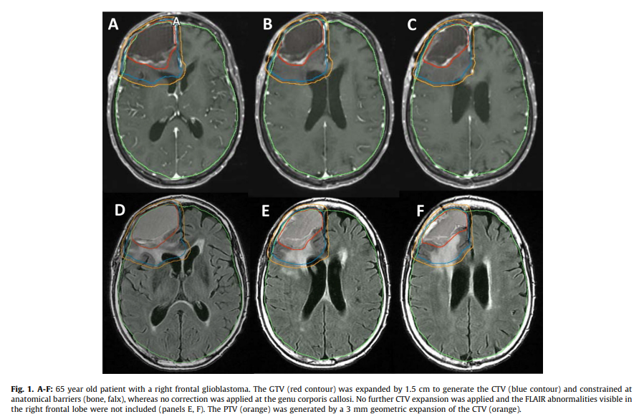

Slide 19
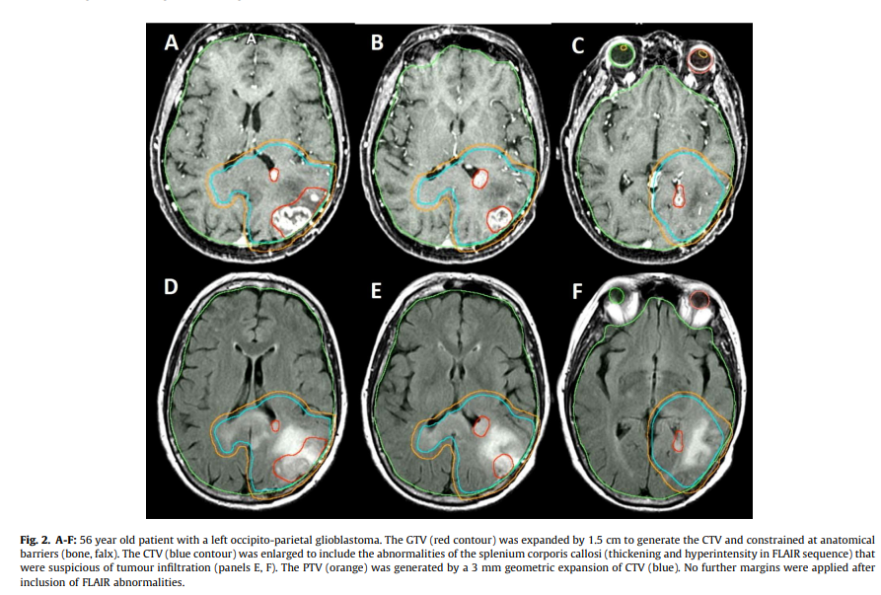

Slide 20
RT DOZ VE FRAKSİYONASYON
Genç ve performansı yüksek hastalarda 60 Gy 30 fr’ da eş zamanlı günlük temozolamid ile birlikte önerilmektedir.
65-70 yaş üstü performansı kötü hastalarda 40,05 Gy 15 fr’ veya 34 Gy 10 fr’da önerilmektedir.
Performansı kötü, yaşlı ve tümörü küçük olan hastalarda 25 Gy 5 fr’ da uygulanabilir.

Slide 21
RİSK ALTINDAKİ ORGANLAR
Risk altındaki kritik organlar (OAR), optik sinir, optik kiazma, göz küresi, lens, beyin ve beyin sapı
Kritik olmayan OAR'ler koklea, lakrimal bez, hipofiz bezi, hipotalamus ve hipokampüs.

Slide 22
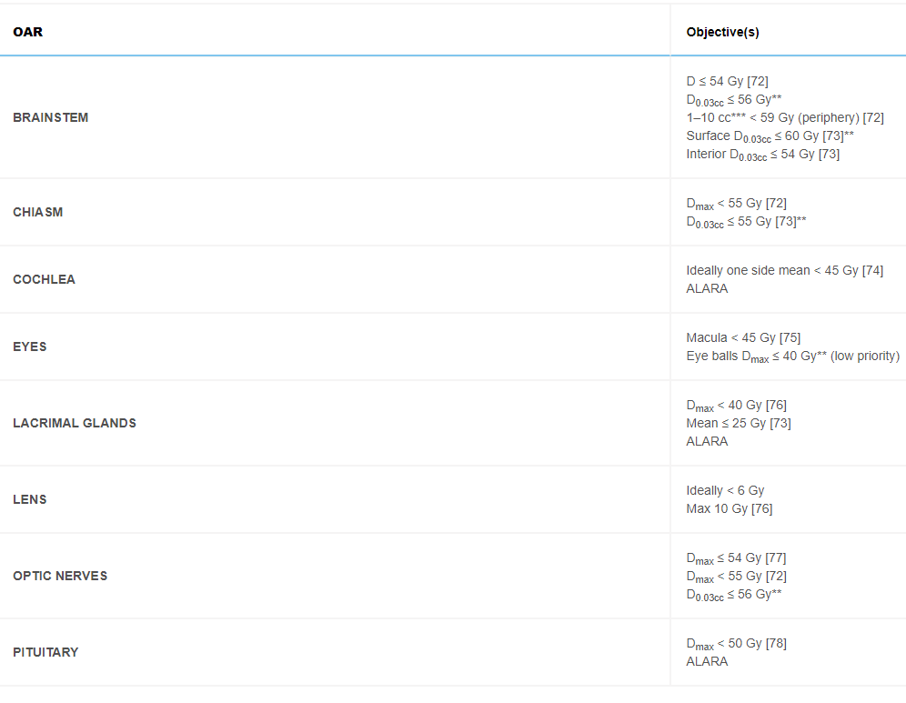

Slide 23
PTV MARJI
PTV, tedavinin geometrik belirsizliklerini, CT-MRI füzyon farkını, setup hatalarını, kapsamalıdır.
Günlük IGRT, termoplastik maske ve 6D düzeltmeler önerilir.
3 mm'lik bir PTV marjı önerilir , ancak ilgili IGRT programına bağlı olarak 2-5 mm de kabul edilebilir.

Slide 25
Teşekkürler.

